Slide 1
Organización de computadoras
Explicación tp4 – Circuitos secuenciales
Curso 2020
Prof. Jorge Runco

Slide 2
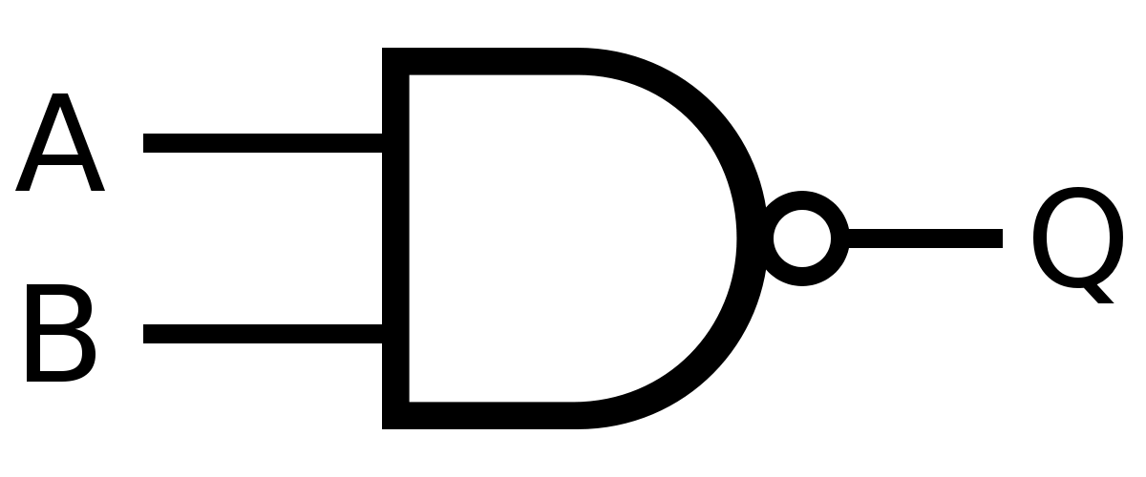
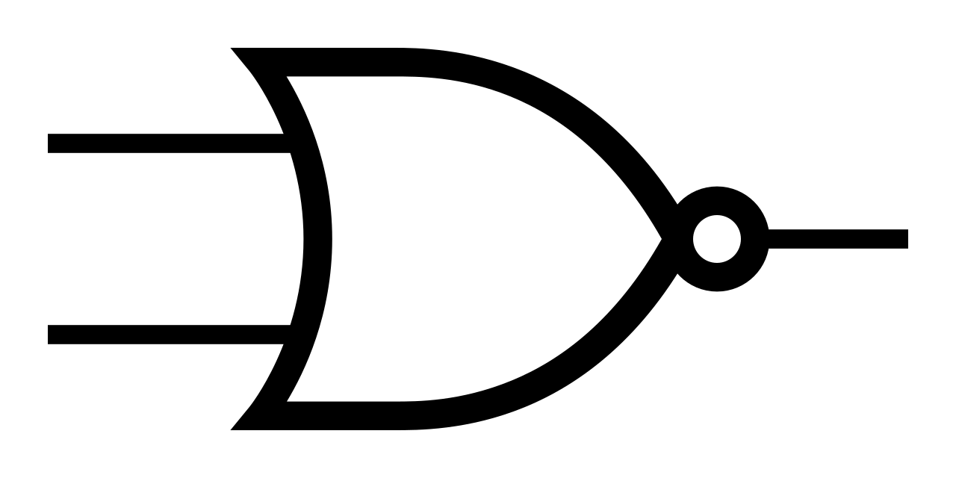
9)Flip-flop sr asincrónico y sincrónico
S
S
Q
Q
CLK
R
Q
Q
R
S R Q_{n+1}
0 0 Q_{n}
0 1 0
1 0 1
1 1 Prohibido
CK S R Q_{n+1}
1 0 0 Q_{n}
1 0 1 0
1 1 0 1
1 1 1 Prohibido
0 x x Q_{n}

Slide 3
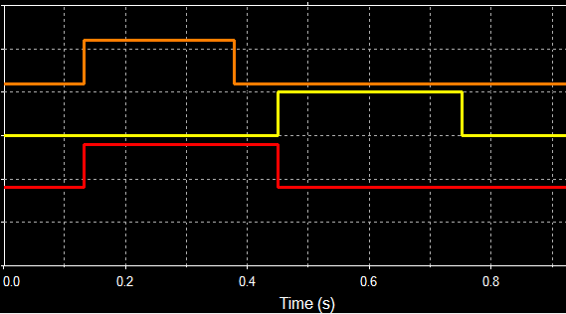
9) Flip-flop sr asincrónico
S R Q_{n+1}
0 0 Q_{n}
0 1 0
1 0 1
1 1 Prohibido
S
R
Q_{n+1}
1
0
1
0
0
1
0
1
0
0
0
0

Slide 4
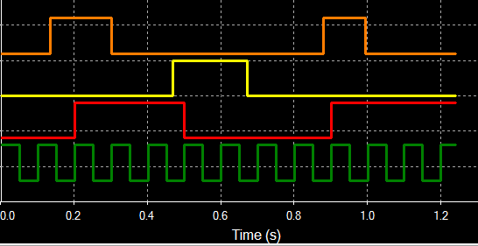
Flip-flop sr sincrónico
S=1 R=0 Q no cambia a 1 porque CLK no
S=0 R=0 pero Q no tiene que cambiar
S=1 R=0 Q=1 porque CLK=
S=0 R=1 CLK= entonces Q=0
S
R
Q_{n+1}
CLK
0
1
0
1
1
0
0
0
1
0
1
1
0
0
1
1
CK S R Q_{n+1}
0 0 Q_{n}
0 1 0
1 0 1
1 1 Prohibido
1,0, x x Q_{n}

Slide 5
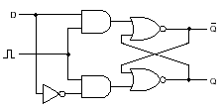
10) Flip-flop D sincrónico (1)
Ck D Q_{n+1}
1 0 0
1 1 1
0 x Q_{n}

Slide 6
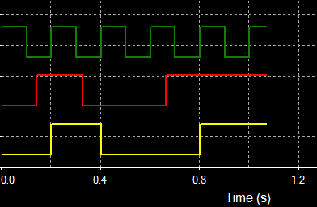
Flip-flop D (2)
CK
D
Q_{n+1}
Ck D Q_{n+1}
0 0
1 1
1,0, x Q_{n}

Slide 7
Flip-flop jk (1)

Slide 8
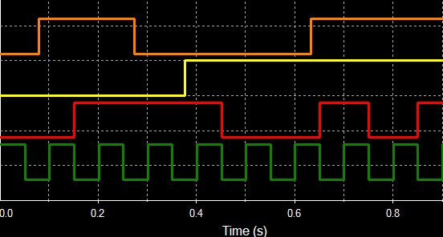
Flip-flop JK (CLK flanco descendente) (2)
Instantes de tiempo donde se producen los cambios
CK J K Q_{n+1}
0 0 Q_{n}
0 1 0
1 0 1
1 1 Q_{n}
0,1, X X Q_{n}
J
K
Q_{n+1}
CLK

Slide 9
Registros (1)
D₀ D₁ D₂ D ₇
D Q
D Q
D Q
D Q
CLK
......
Q₀ Q₁ Q₂ Q₇

Slide 10
Registros (2)
La figura anterior muestra un registro donde los datos D₀ D₁..... son copiados a la salida correspondiente Q₀ Q₁.... con c/pulso de reloj.
En la figura siguiente observar que la conexión entre FF es diferente.

Slide 11
12) Registro de desplazamiento (1)
Entrada serie
Desplazamiento a derecha
D₀ Q₀
D₁ Q₁
D₂ Q₂
Salida serie
CK
CK
CK
Los bits ingresan uno a uno por la entrada serie y se “desplazan” a c/ FF con c/pulso de reloj. Luego de 3 pulsos de reloj el bit alcanza la salida serie.

Slide 12
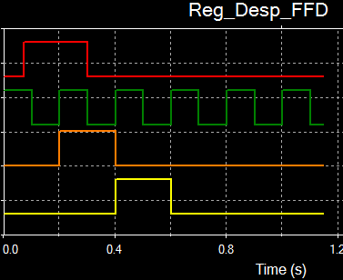
Registro de desplazamiento (2)
Entrada serie
CLK
Q₀
Q₁

Slide 13
Registro de desplazamiento (3)
Entrada serie
D₀ Q₀
D₁ Q₁
D₂ Q₂
Salida serie
Desplazamiento a izquierda
Los bits ingresan uno a uno por la entrada serie y se “desplazan” a c/ FF con c/pulso de reloj. Ingresan al FF2 y luego “pasan” al FF1 y así siguiendo.

Slide 14
Desplazamiento a derecha e izquierda (4)
Si observamos los esquemas anteriores y tomamos como ej. el FF1, vemos que con desplazamiento a derecha D₁ va conectada a Q₀ y con desplazamiento a izquierda D₁ va conectada a Q_{2.}
Un circuito lógico que nos permite conectar las dos entradas, y seleccionar el desplazamiento a derecha ó izquierda con una señal adicional llamada H. Esto se muestra en la siguiente figura.

Slide 15



Desplazamiento a derecha e izquierda (5)
H Q₀ Q₂ D₁
0 X 0 0
0 X 1 1
1 0 X 0
1 1 X 1
Q₀
H
Q₂
D₁
Cuando H=1 Q₀ queda conectado a D₁ y hay desplazamiento a derecha.
Cuando H=0 Q₁ queda conectado a D₂ y hay desplazamiento a izquierda.

Slide 16
Desp. derecha/izquierda (6)
Entrada serie para desplazamiento a dertecha
H
Q₀
H
Q₁
H
Q₂
D₀
D₁
D₂
Entrada serie para desplazamiento a izquierda
Cuando H=1 hay desplazamiento a derecha (camino rojo).
Cuando H=0 hay desplazamiento a izquierda (camino azul).
El clock no está dibujado por claridad. Todos los “H” van unidos.

Slide 17
13) Contadores (1)
“1” “1” “1”
J₀ Q₀
J₁ Q₁
J₂ Q₂
K₀
K₁
K₂
CK
CK1
CK2
Q₀ Q₁ Q₂

Slide 18
Contadores (2)
Cuenta de 0 a 7
CK
Q₀
Q₁
Q₂
1 2 3 4
tiempo
0 1 0 1 0
tiempo
0 0 1 1 0
tiempo
0 0 0 0 1
tiempo
1
2
3
4

Slide 19
Contadores (3)
El contador está formado por 3 FF JK con sus entradas a “1”. (J=K=1). Según la tabla de verdad vista con este estado la salida es Q_{n} con c/pulso de reloj. Por lo tanto la salida alternará 1,0,1,0... con cada pulso de reloj.
Cuenta la cantidad de pulsos de reloj que llegaron al primer FF, en la fig. anterior 1,2,3..

Slide 20
Contadores (4)
Supongamos que c/FF cambia de estado con el flanco descendente del reloj (clock).
Además notar que el clock va conectado sólo al FF0. Los siguientes FF tienen como entrada de Ck la salida Q del FF anterior. Q₀ conectada a Ck del FF1.
Esto quiere decir que el FF0 cambiará de estado con cada flanco descendente de la señal Ck. El FF1 cambiará de estado cuando su señal de reloj Ck1 descienda el flanco, o sea Q₀ y así siguiendo.

Slide 21
Contadores (5)
Cada FF tiene un bit de salida. Por tanto con 3 FF 2³=8, cuento de 0 a 7, 8 estados ( 8 números distintos ).
Es decir Q₂ Q₁ Q₀ “forman” la tabla de verdad “a lo largo del eje de tiempo” representando a los estados 0, 1,2.... hasta 7.

